Slide 1

Участники регионального этапа Всероссийского конкурса «Учитель года России» в 2022 году

Slide 2

Учителя иностранных языков, начальных классов

Slide 3
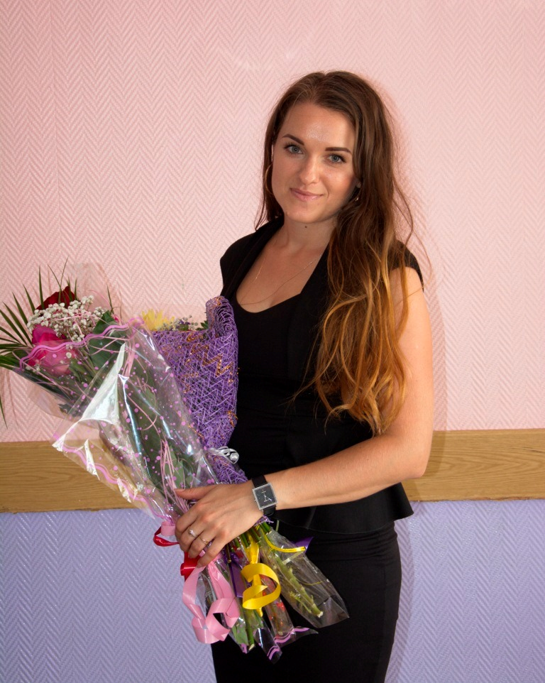
Саиян Светлана Андреевна
учитель английского языка
МБОУ «Гимназия №1 Брянского района»

Slide 4
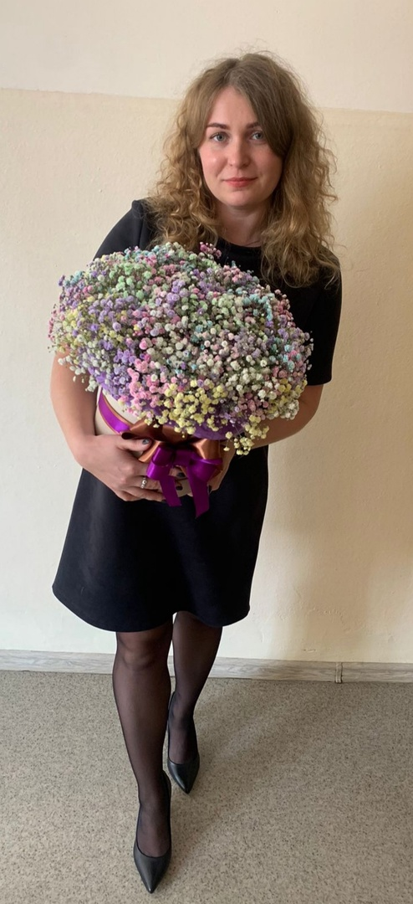
Челпанова Анна Александровна
учитель
английского и
немецкого языков
МБОУ СОШ № 1
г. Брянска

Slide 5
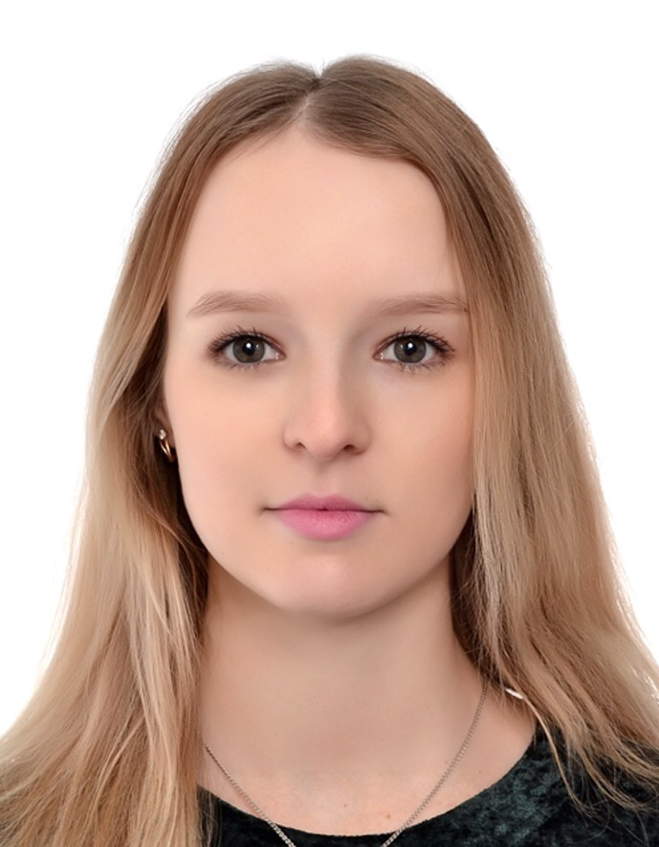
Сосновская Юлия Михайловна
учитель
английского языка
МБОУ «Фокинская СОШ №3»

Slide 6
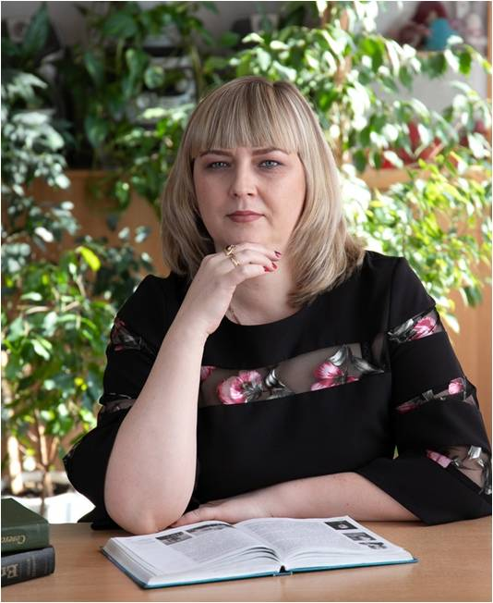
Маркешина Марина Николаевна
учитель
английского языка
МБОУ «Дятьковская СОШ № 3»

Slide 7
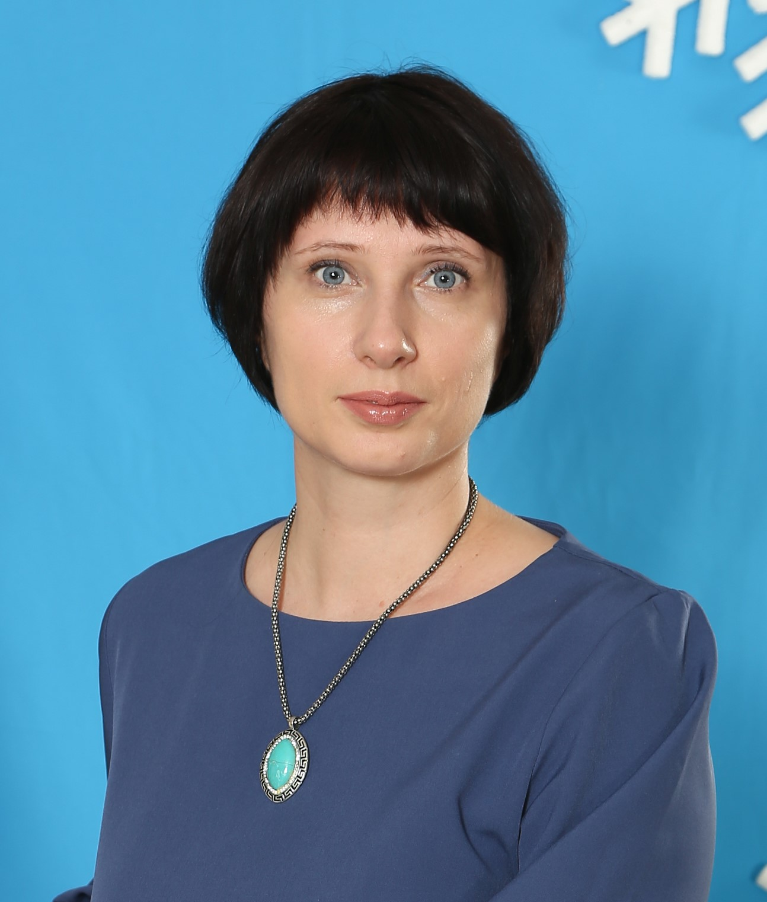
Новикова Ольга Сергеевна
учитель
английского языка
МБОУ «СОШ №4
г. Новозыбкова»

Slide 8
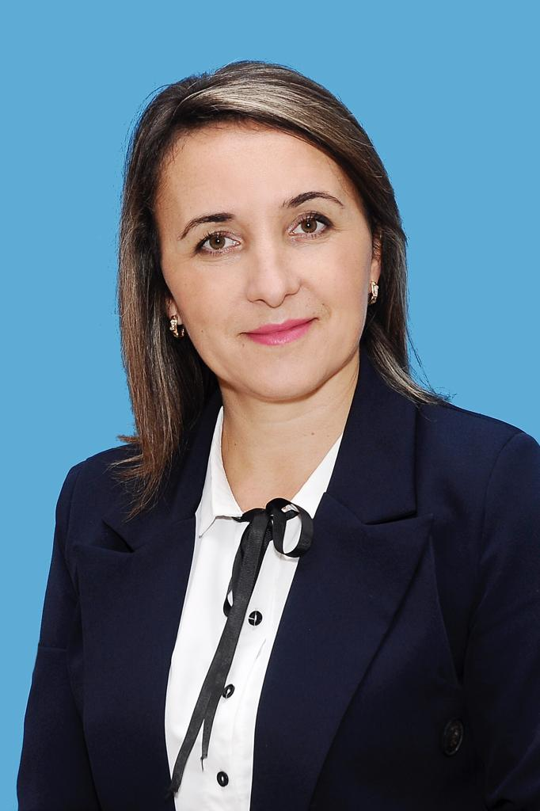
Свиридова Ольга Михайловна
учитель
начальных классов
МБОУ СОШ №1 п. Клетня имени генерал-майора авиации Г. П. Политыкина

Slide 9
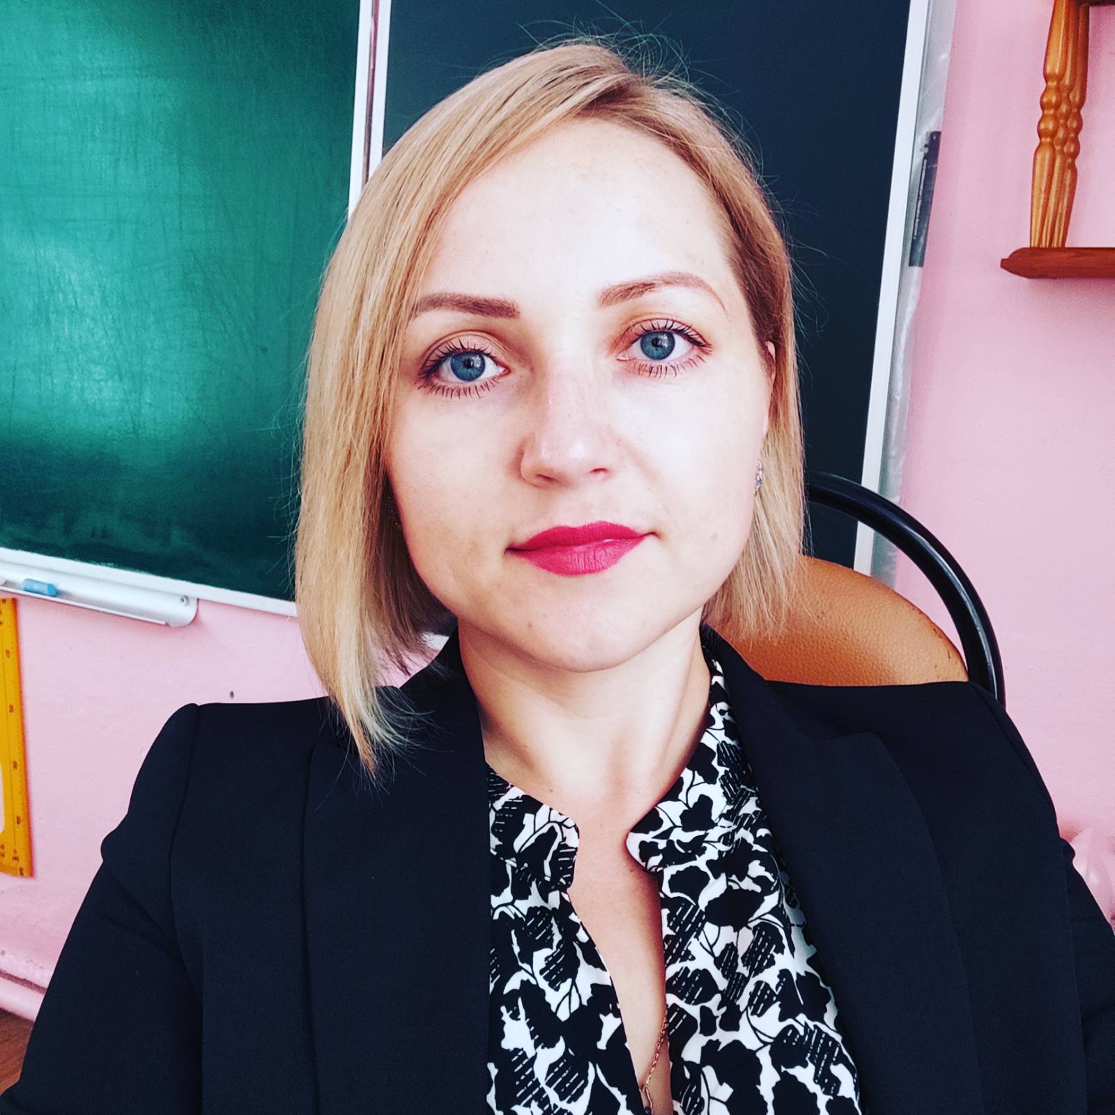
Гаврилова Ольга Александровна
учитель
начальных классов МБОУ Дубровская № 1 СОШ им. генерал-майора И.С. Никитина

Slide 10

Учителя математики, физики, географии, биологии

Slide 11
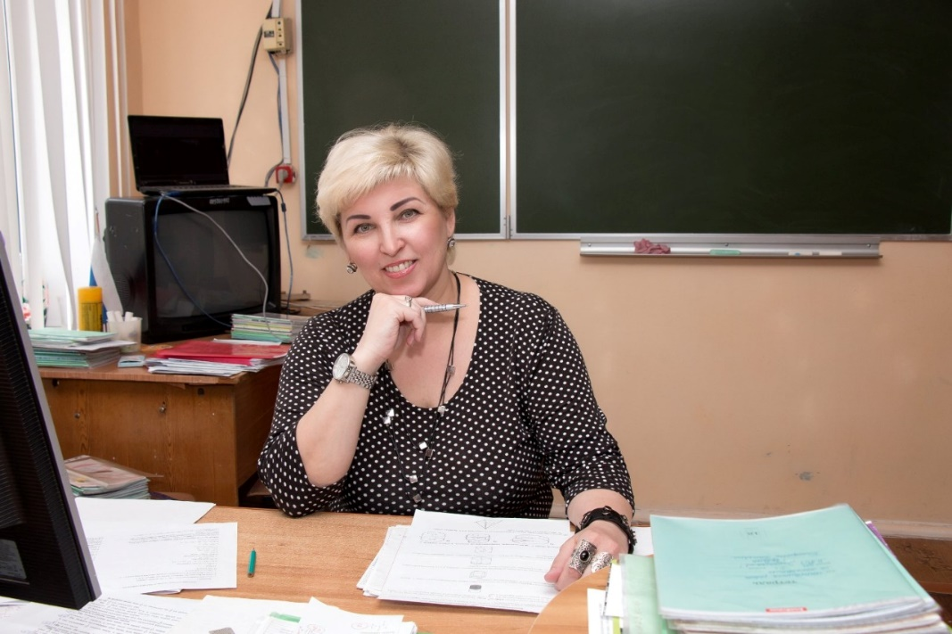
Маруева Елена Анатольевна
учитель математики
МАОУ «Гимназия №1»
г. Брянска

Slide 12
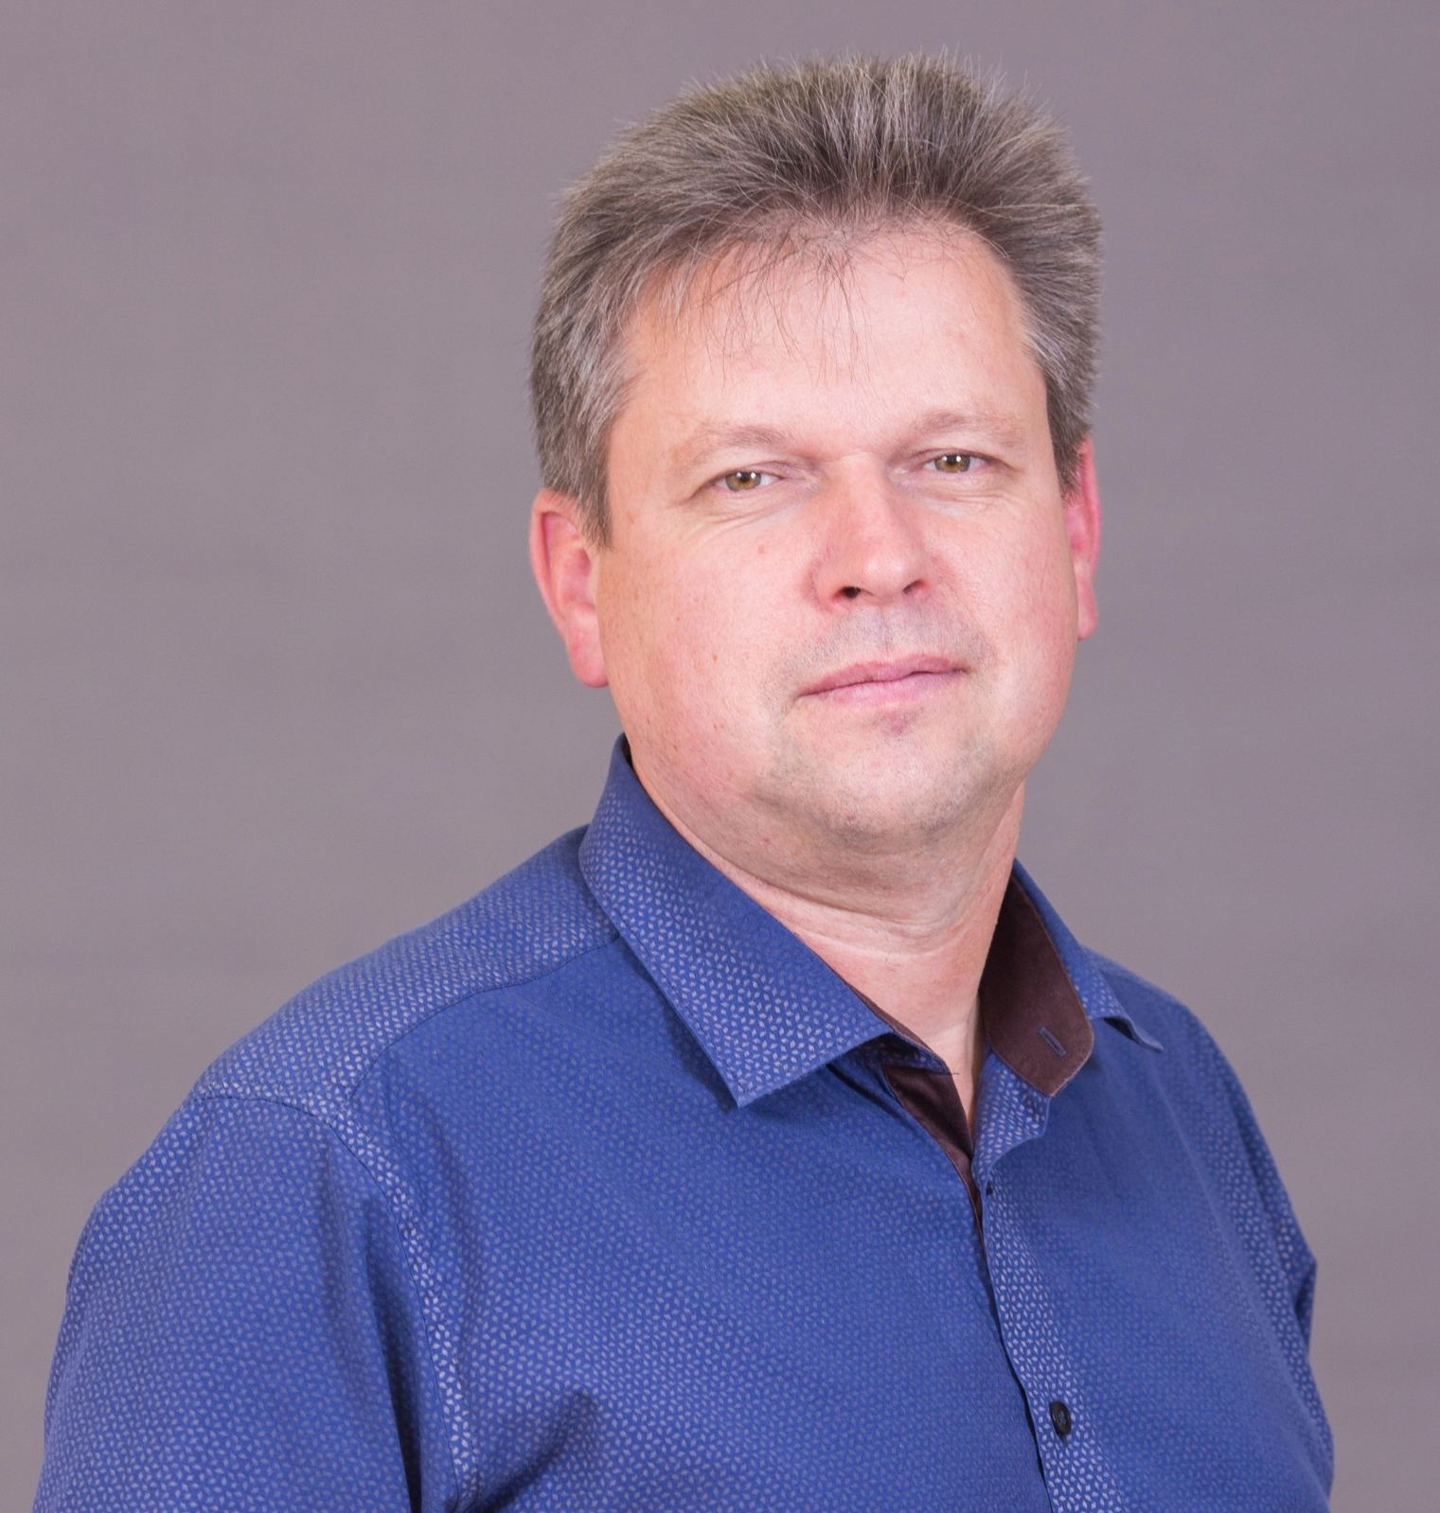
Черепанов Олег Анатольевич
учитель физики и математики
МБОУ «Гимназия №5»
г. Брянска

Slide 13
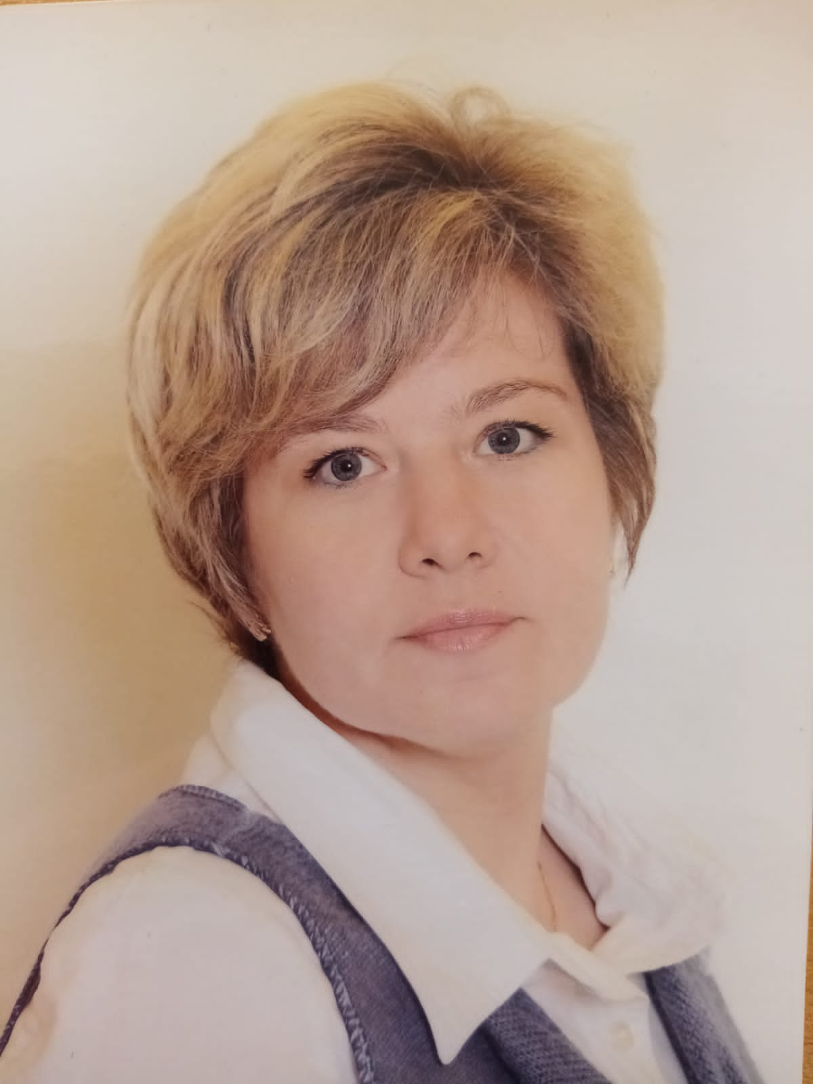
Гудимова Наталья Николаевна
учитель географии
МАОУ Стародубская
СОШ № 3

Slide 14
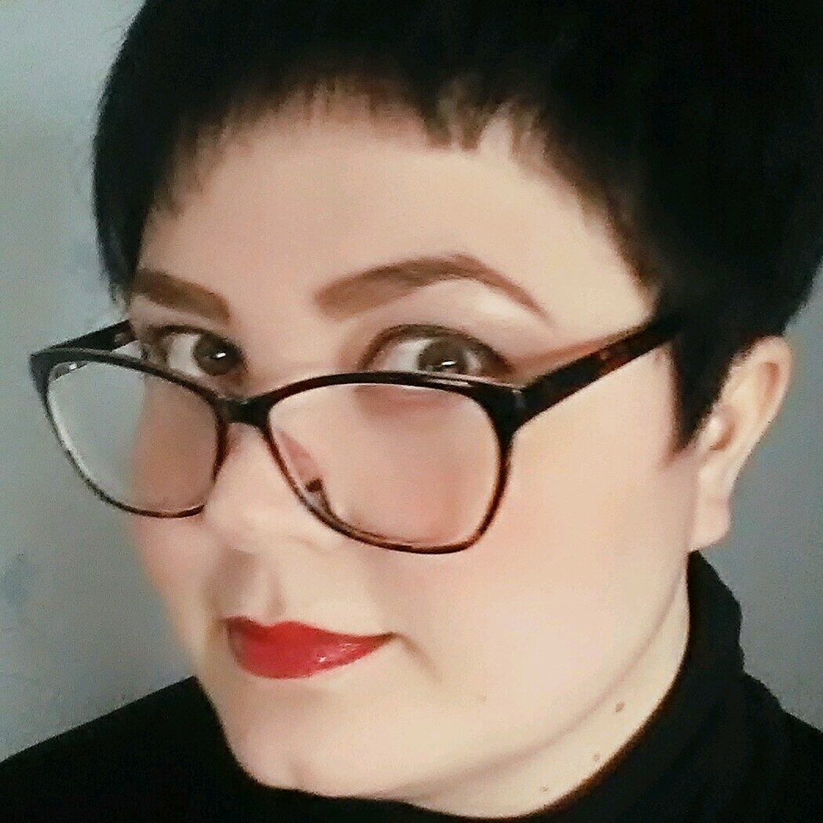
Шупикова Ирина Дмитриевна
учитель биологии
ГБОУ «Брянская областная школа-интернат имени
Героя России А.А.Титова»

Slide 15
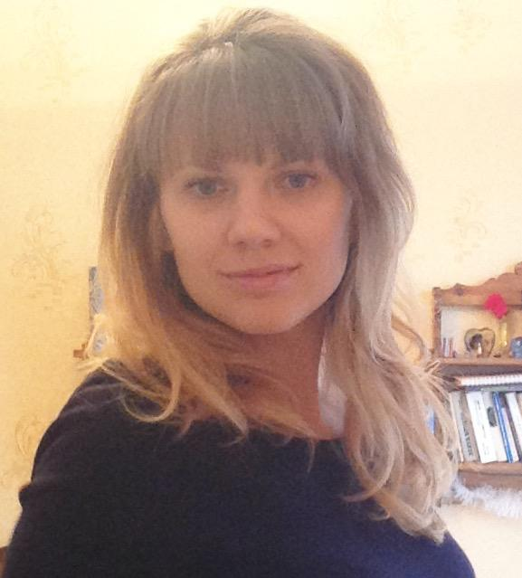
Липинская Светлана Александровна
учитель биологии
МБОУ Малощербиничская
ООШ Злынковского района

Slide 16

Учителя русского языка и литературы

Slide 17
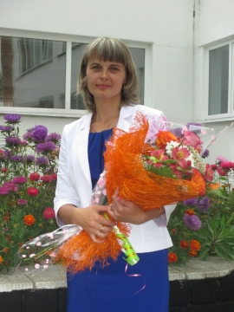
Мищенко Елена Николаевна
учитель русского языка
МБОУ-СОШ № 7
г. Клинцы

Slide 18
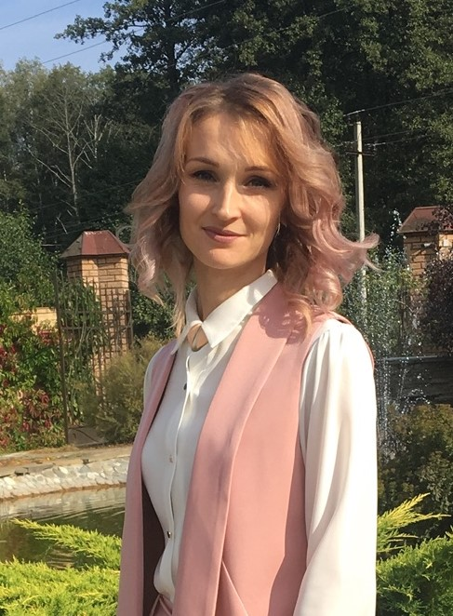
Привалова Ольга Викторовна
учитель русского языка
МОУ-СОШ с.Красновичи Унечского района

Slide 19
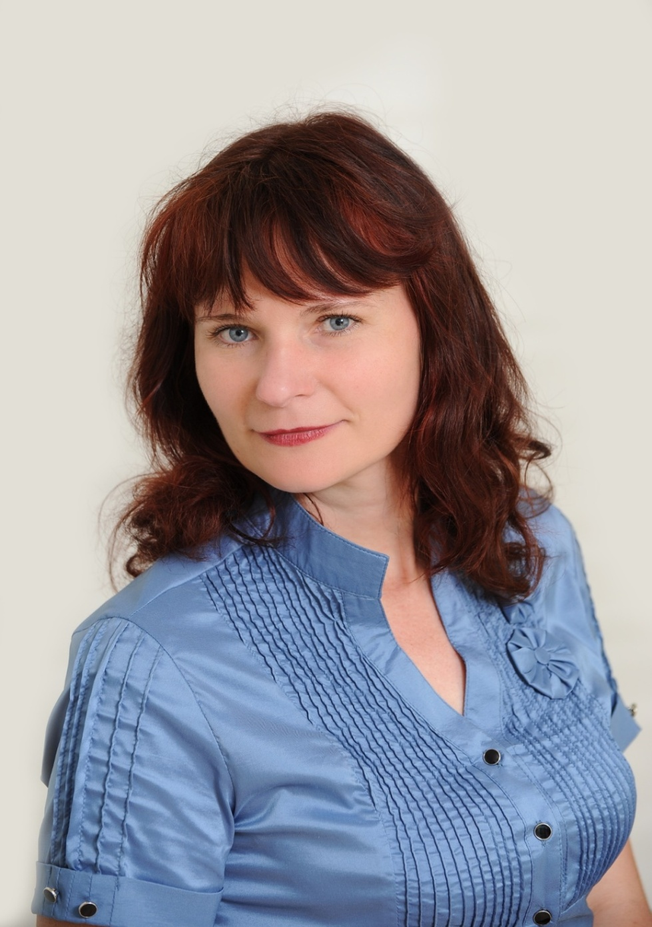
Гончарова Оксана Петровна
учитель русского языка
и литературы
МАОУ Речицкая СОШ
Почепского района

Slide 20
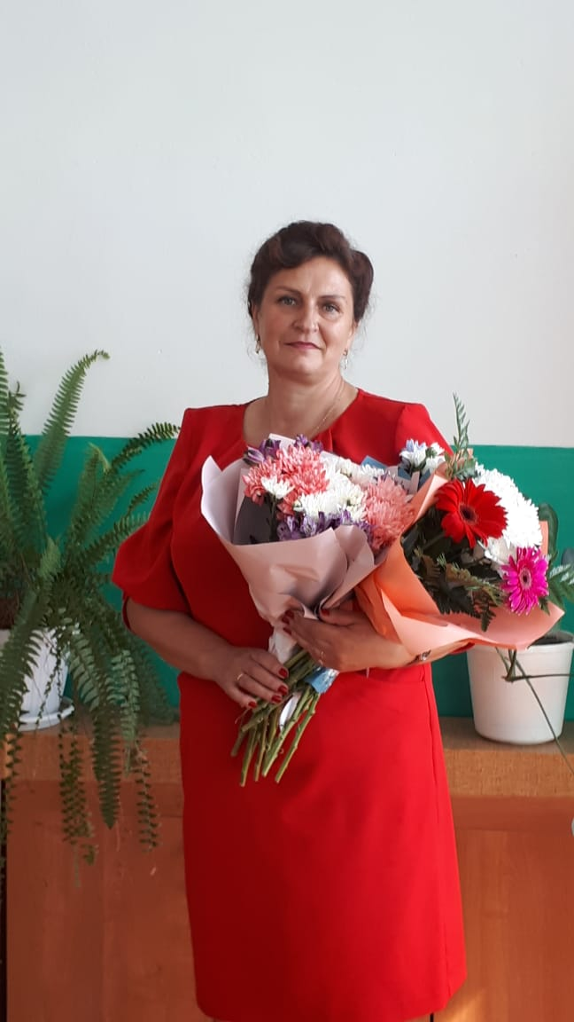
Кругликова Алла Михайловна
учитель русского языка
МБОУ Красногорская СОШ №1

Slide 21
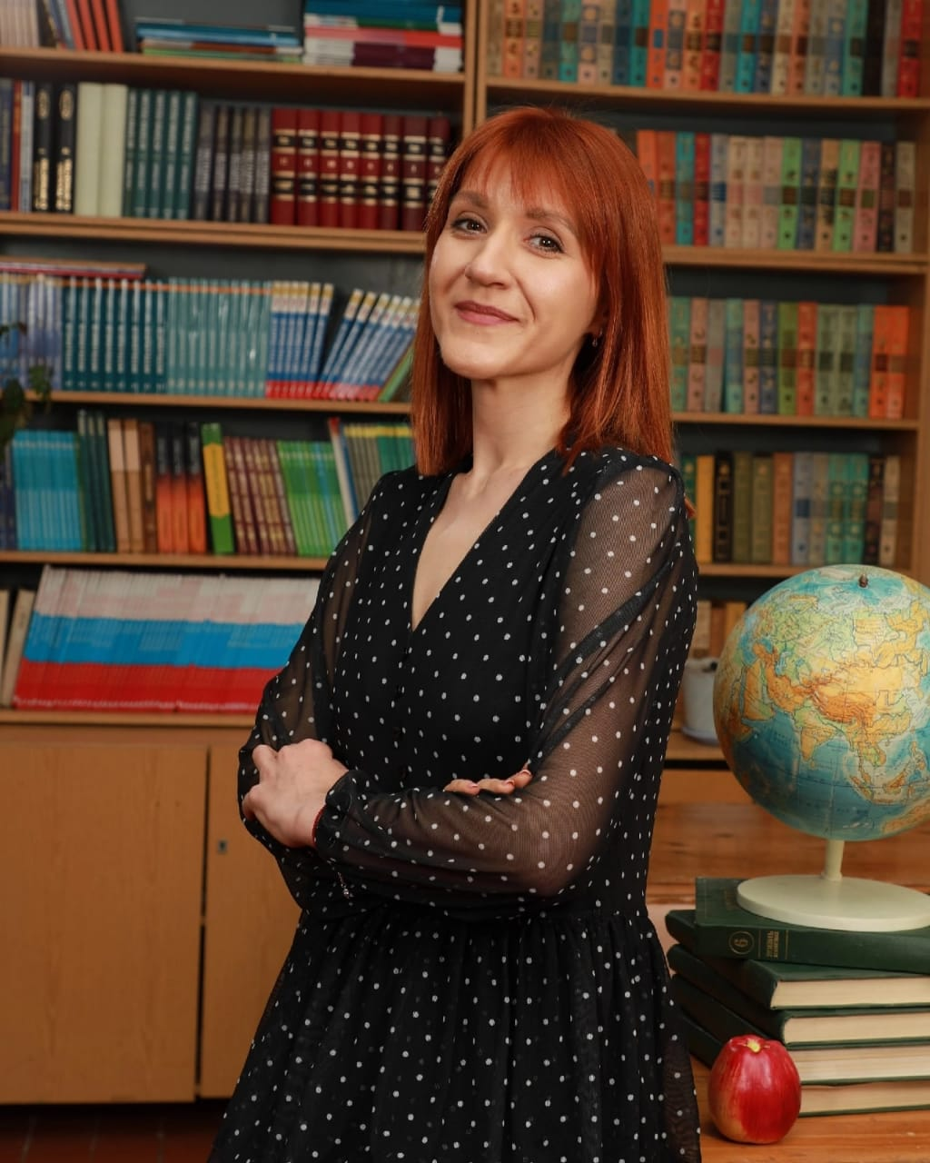
Панина Ульяна Олеговна
учитель русского языка и литературы
МБОУ Вельяминовская СОШ им. Л.С. Филина
Карачевского района

Slide 22
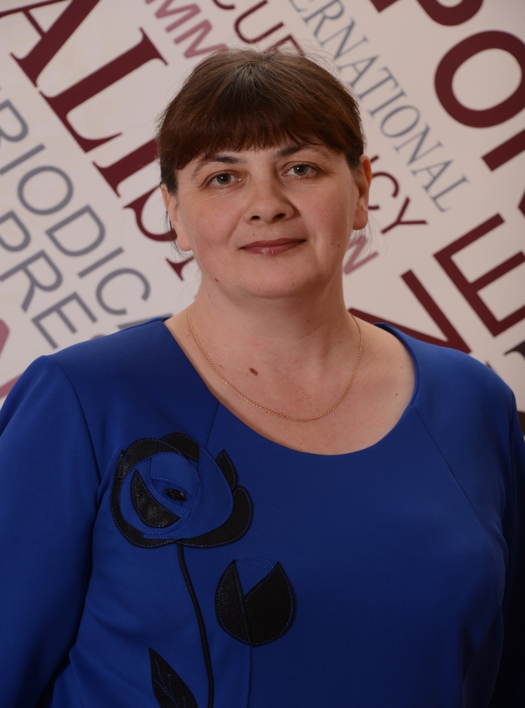
Гришкова Ирина Анатольевна
учитель русского языка
и литературы
МБОУ Ржаницкая СОШ
Жуковского муниципального
округа

Slide 23

Учителя общественных дисциплин, физической культуры

Slide 24
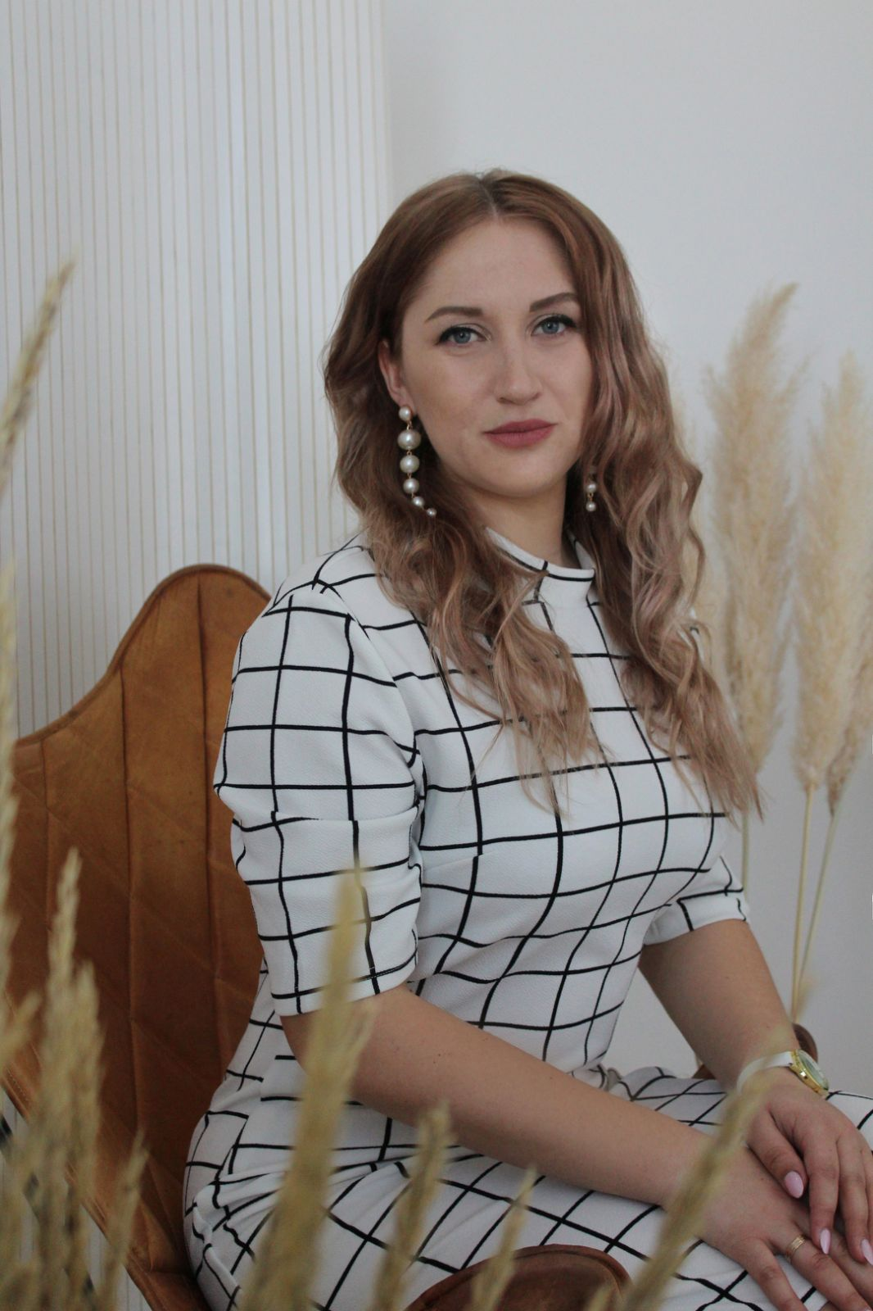
Морозова Ольга Александровна
учитель общественных дисциплин МАОУ-Лопушская СОШ
им. Н.М. Грибачева Выгоничского района

Slide 25
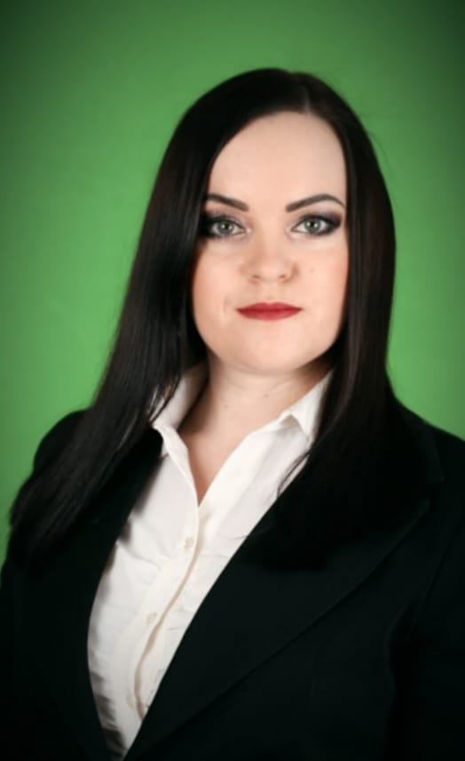
Шаховская Елена Николаевна
учитель общественных дисциплин
МБОУ – Первомайская СОШ Клинцовского района

Slide 26
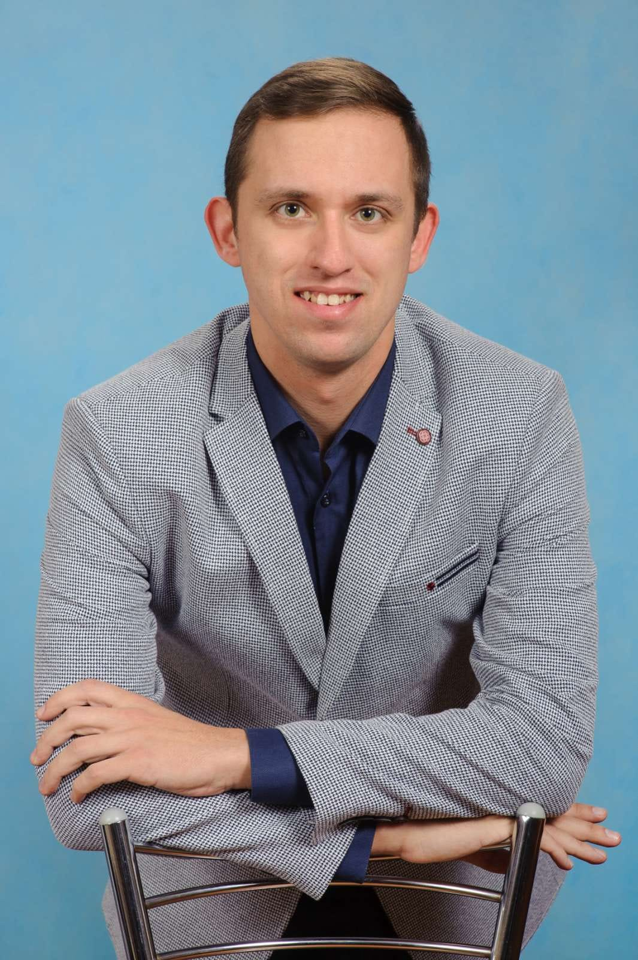
Мартынов Сергей Сергеевич
учитель общественных дисциплин
МБОУ СОШ № 58
г.Брянска

Slide 27
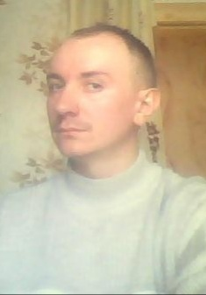
Баранов Дмитрий Анатольевич
учитель общественных дисциплин МБОУ Усожская СОШ
Комаричского района

Slide 28
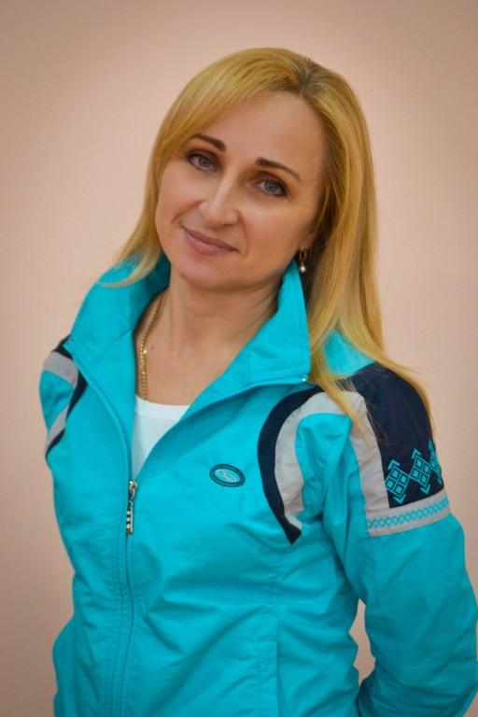
Телегина Татьяна Дмитриевна
учитель физической культуры
МБОУ Погарская СОШ №1

